Slide 1
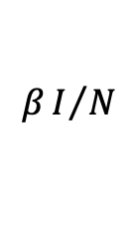


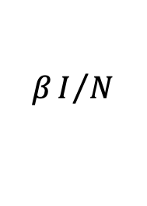


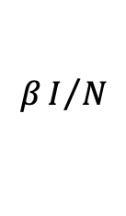

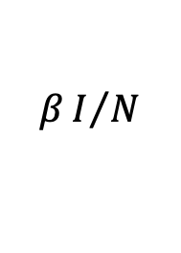

S
$$βI/N$$
I
S
$$βI/N$$
I
$$γ$$
R
S
$$βI/N$$
E
$$δ$$
I
$$γ$$
R
S
$$βI/N$$
E
$$δ$$
I
$$γ$$
R
$$v$$
V

